Slide 1
НЕКОТОРЫЕ ОСОБЕННОСТИ ЯЗЫКОВОЙ СИТУАЦИИ В РЕГИОНЕ ЭЛЬЗАС-ЛОТАРИНГИЯ
Марценюк Маргарита Александровна
обучающаяся I курса магистратуры, Институт иностранной филологии, Крымский федеральный университет имени В. И. Вернадского, Симферополь

Slide 2
Актуальность данной темы обусловлена повышенным интересом к проблеме последствий оккупаций и аннексий в Западной Европе.
Целью данного исследования является определение современной языковой ситуации в регионе Эльзас-Лотарингия, поскольку именно эти территории являлись зоной интересов Германии и Франции на протяжении многих столетий.

Slide 3
Задачи:
подробно ознакомиться с геополитической ситуацией данного региона,
определить распространение немецкого и французского языков,
определить место эльзасского и франкского диалектов в сложившейся языковой среде на данной территории,
выявить основные перспективы исследования.
Данный этап исследования осуществлялся при помощи описательного и сопоставительного методов.

Slide 4
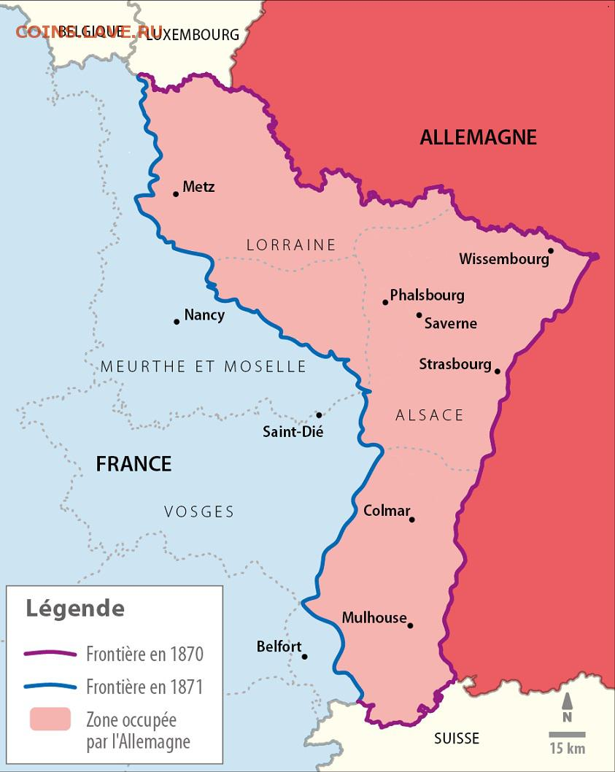
Расположение Эльзас-Лотарингии
Регион Гранд-Эст, в частности Эльзас и Лотарингия, находящиеся на непосредственной границе с Германией, представляют особый интерес и для ученых германистов, поскольку именно эти земли являлись спорными между Восточной Германской империей и Францией с XVII века.

Slide 5
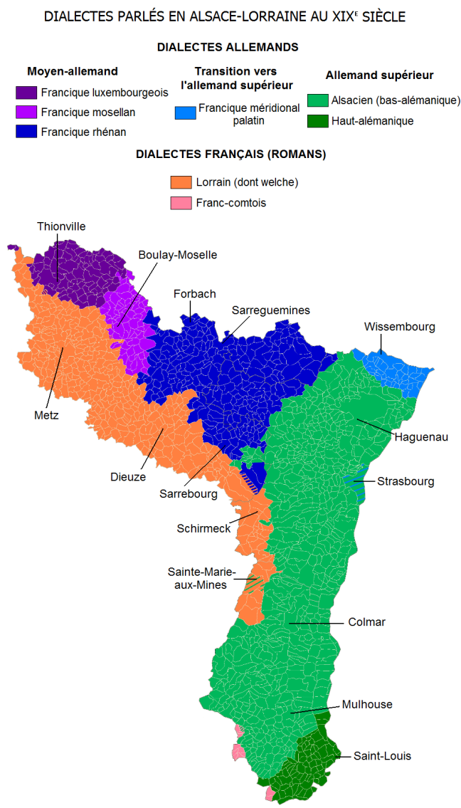
Распространение диалектов на территории Эльзас-Лотарингии в 19 веке
После поражения Франции во Франко-прусской войне Эльзас и Лотарингия были заняты Пруссией с 1871 по 1918 года.
В регионах языком административных дел и школьного обучения был объявлен немецкий литературный язык.
Интеллигентная франкоговорящая часть населения покидала регионы, а на их места приезжали немецкоговорящие германцы.
В быту, особенно среди сельского населения, снова появился франкский диалект.

Slide 6
Германская империя и Французское королевство
С образованием Восточной Германской империи на землях Эльзаса и Лотарингии были распространены германские формы речи.
С 1648 года местные власти распространяли среди аристократов и буржуа престижный французский язык. В этих же кругах, а также в делах судопроизводства и административно-письменного общения был распространён немецкий литературный язык, в то время как средние и низшие слои населения продолжали использовать алеманнский и франкский диалекты.
К 1766 году оба региона перешли во власть Французского королевства, однако французский язык по-прежнему знали только высшие слои населения.
После Французской революции языковая политика в стране принуждала жителей регионов к изучению французского языка и предусматривала запрет на использование любых других языков и диалектов.

Slide 7
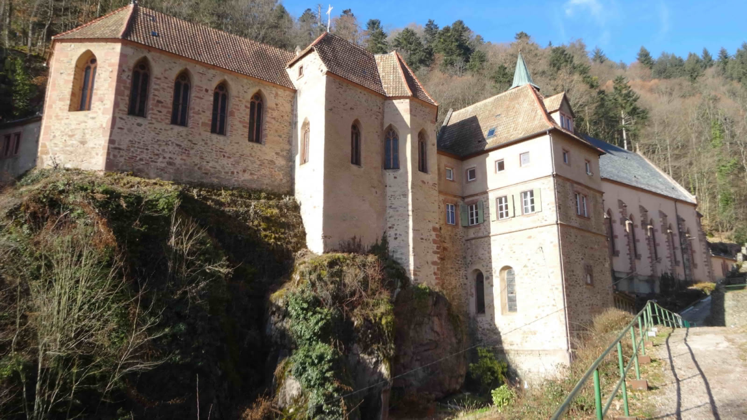
На сегодняшний день количество эльзасцев, употребляющих эльзасский диалект, значительно сократилось, однако он не прекращает функционировать. Об этом свидетельствуют результаты опроса OLCA / EDinstitut в 2012 году, проведенного среди жителей региона Эльзас.
Из 800 человек 43% говорят на эльзасском диалекте, 33% владеют базовыми знаниями («немного говорят по-эльзасски или немного понимают»), 25% оказались без знания эльзасского диалекта.

Slide 8
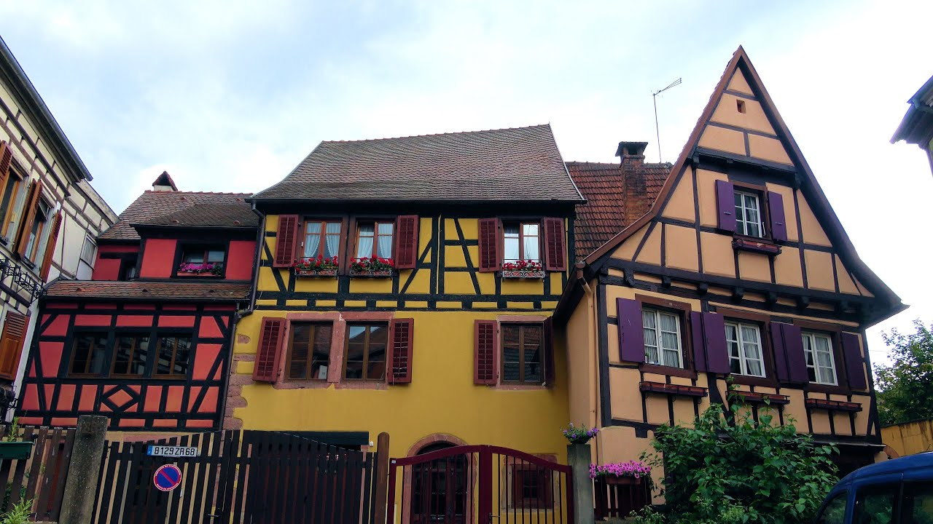
На данном этапе среди эльзасцев происходит характерное для них переключение кодов. Опрос жителей региона показал, что говорение на эльзасском диалекте не считается старомодным. Данное утверждение отвергается 91% респондентов.
Идентификация эльзасцев с эльзасским диалектом очень сильна, так как 90% из них считают исчезновение регионального языка полной потерей идентичности региона.
Эльзасский язык рассматривается как преимущество для изучения других языков (84%), а также как преимущество для профессиональных возможностей (79%).

Slide 9
Выводы
Несмотря на снижение уровня употребления эльзасского диалекта, жители этих регионов сохраняют собственные культурные и языковые традиции, тем самым поддерживая эльзасский диалект.
Говоря о перспективах исследования, можно выделить такое актуальное направление работы, как социолингвистический анализ функционирования эльзасского диалекта в регионе Эльзас-Лотарингия на разных уровнях языка.

Slide 10
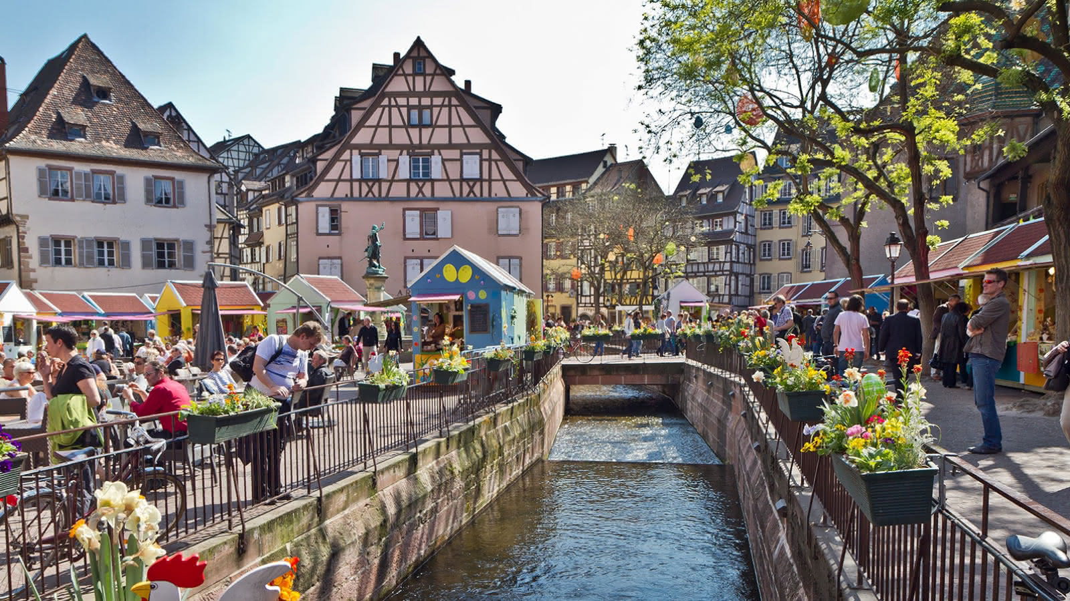
Спасибо за внимание!

